Slide 1
UỶ BAN NHÂN DÂN HUYỆN PHÙ MỸ
TRƯỜNG TIỂU HỌC MỸ HÒA
CHÀO MỪNG THẦY CÔ GIÁO VỀ DỰ GIỜ
MÔN MĨ THUẬT
Giáo viên thực hiện: Nguyễn Thị Thanh Thảo
Đơn vị: Trường Tiểu học Mỹ Hòa

Slide 2
Thứ Hai ngày 25 tháng 11 năm 2024
Hoạt động 1: Khởi động

Slide 3
Cầu gì chỉ mọc sau mưa
Lung linh bảy sắc bắc vừa tới mây?

Slide 4
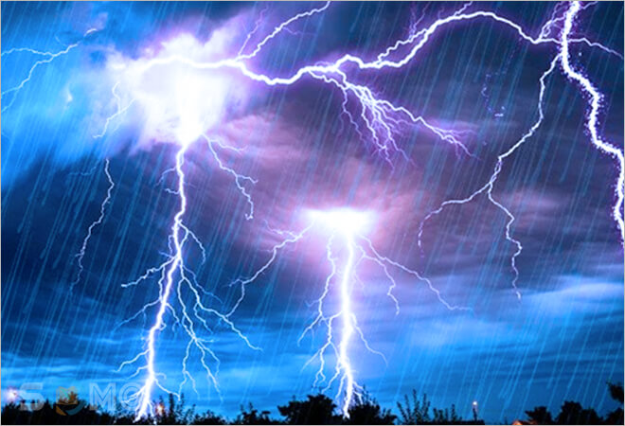
Ba gang, ba tấc đánh chết người ta
Quan không dám tra, dân không dám xử?

Slide 5
Thứ Hai ngày 25 tháng 11 năm 2024
Thứ Tư ngày 30 tháng 3 năm 2022
Mĩ thuật:
SẤM CHỚP VÀ CẦU VỒNG
Mĩ thuật:
Chủ đề 7: THIÊN NHIÊN (Tiết 3)

Slide 6
Thứ Hai ngày 25 tháng 11 năm 2024
Mĩ thuật:
SẤM CHỚP VÀ CẦU VỒNG
Hoạt động 2:
Hình thành kiến thức mới

Slide 7
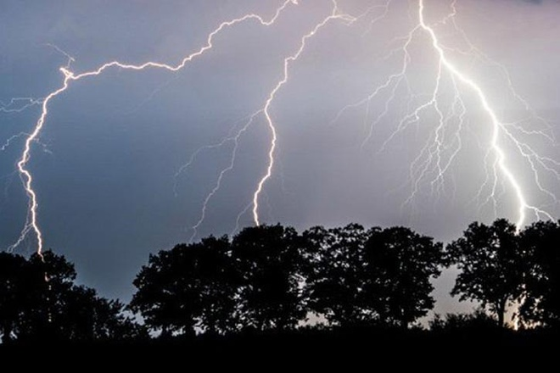
1
2

Slide 9
3
4

Slide 11
Thứ Hai ngày 25 tháng 11 năm 2024
Hoạt động 3: Thực hành

Slide 12
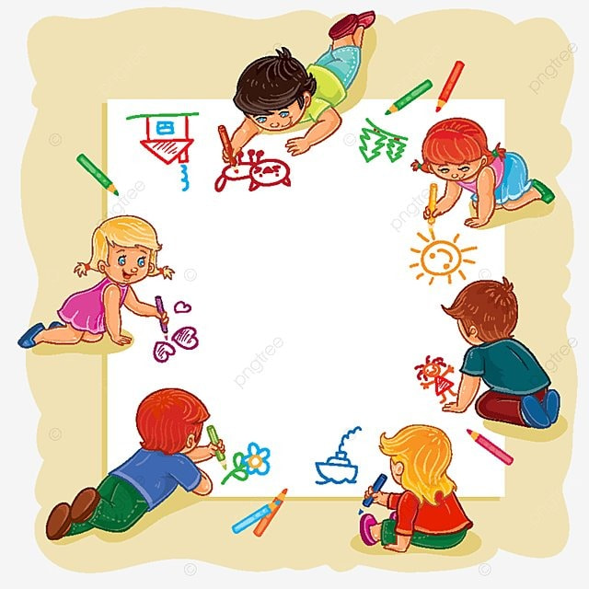
Thứ Tư ngày 30 tháng 3 năm 2022
Hoạt động 3: Thực hành

Slide 13
Thứ Hai ngày 25 tháng 11 năm 2024
Hoạt động 4:
Vận dụng – Trải nghiệm

Slide 14
XIN CẢM ƠN QUÝ THẦY CÔ VÀ CÁC EM HỌC SINH

